Slide 1

BỘ CÔNG THƯƠNG TRƯỜNG ĐẠI HỌC CÔNG THƯƠNG TP.HCM KHOA CÔNG NGHỆ THÔNG TIN
ĐỒ ÁN CHUYÊN NGÀNH
Giảng viên hướng dẫn: Nguyễn Văn Tùng
Giảng viên phản biện: Trần Văn Thọ
ĐỀ TÀI: XÂY DỰNG WEBSITE TÌM KIẾM VÀ ĐĂNG KÝ VIỆC LÀM

Slide 2
THÀNH VIÊN NHÓM
Bao gồm 3 thành viên
1. 2001207452 – Hồ Thanh Tùng
2. 2001207313 – Nguyễn Lê Hữu Thắng
3. 2001200653 – Trần Đình Trung Tín

Slide 3
TỔNG QUÁT
I. TỔNG QUAN ĐỀ TÀI
II. PHÂN TÍCH THIẾT KẾ HỆ THỐNG
III. HIỆN THỰC ỨNG DỤNG
IV. KẾT LUẬN VÀ HƯỚNG PHÁT TRIỂN
V. TÀI LIỆU THAM KHẢO

Slide 4
I. TỔNG QUAN ĐỀ TÀI
1. Phạm vi đề tài
Ngôn ngữ lâp trình được sử dụng : C# , SQL ,ASP.NET MVC.
Phần mềm được sử dụng : Visual Studio 2013, SQL Server.

Slide 5
I. TỔNG QUAN ĐỀ TÀI
2. MỤC TIÊU
Áp dụng công nghệ thông tin vào việc đăng ký và tìm việc làm dành cho các doanh nghiệp muốn tìm nhân lực hay các ứng cử viên muốn tìm việc làm.
Tạo nên website nhằm giúp người tìm việc có thể dễ dàng tìm kiếm công việc phù hợp với năng lực của bản thân và các công ty cũng có thể tuyển được các nhân lực chất lượng.

Slide 6
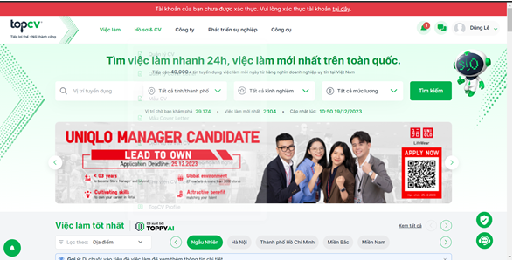
I. TỔNG QUAN ĐỀ TÀI
3. Khảo sát
Hình 1 Mẫu tham khảo trên website Topcv

Slide 7
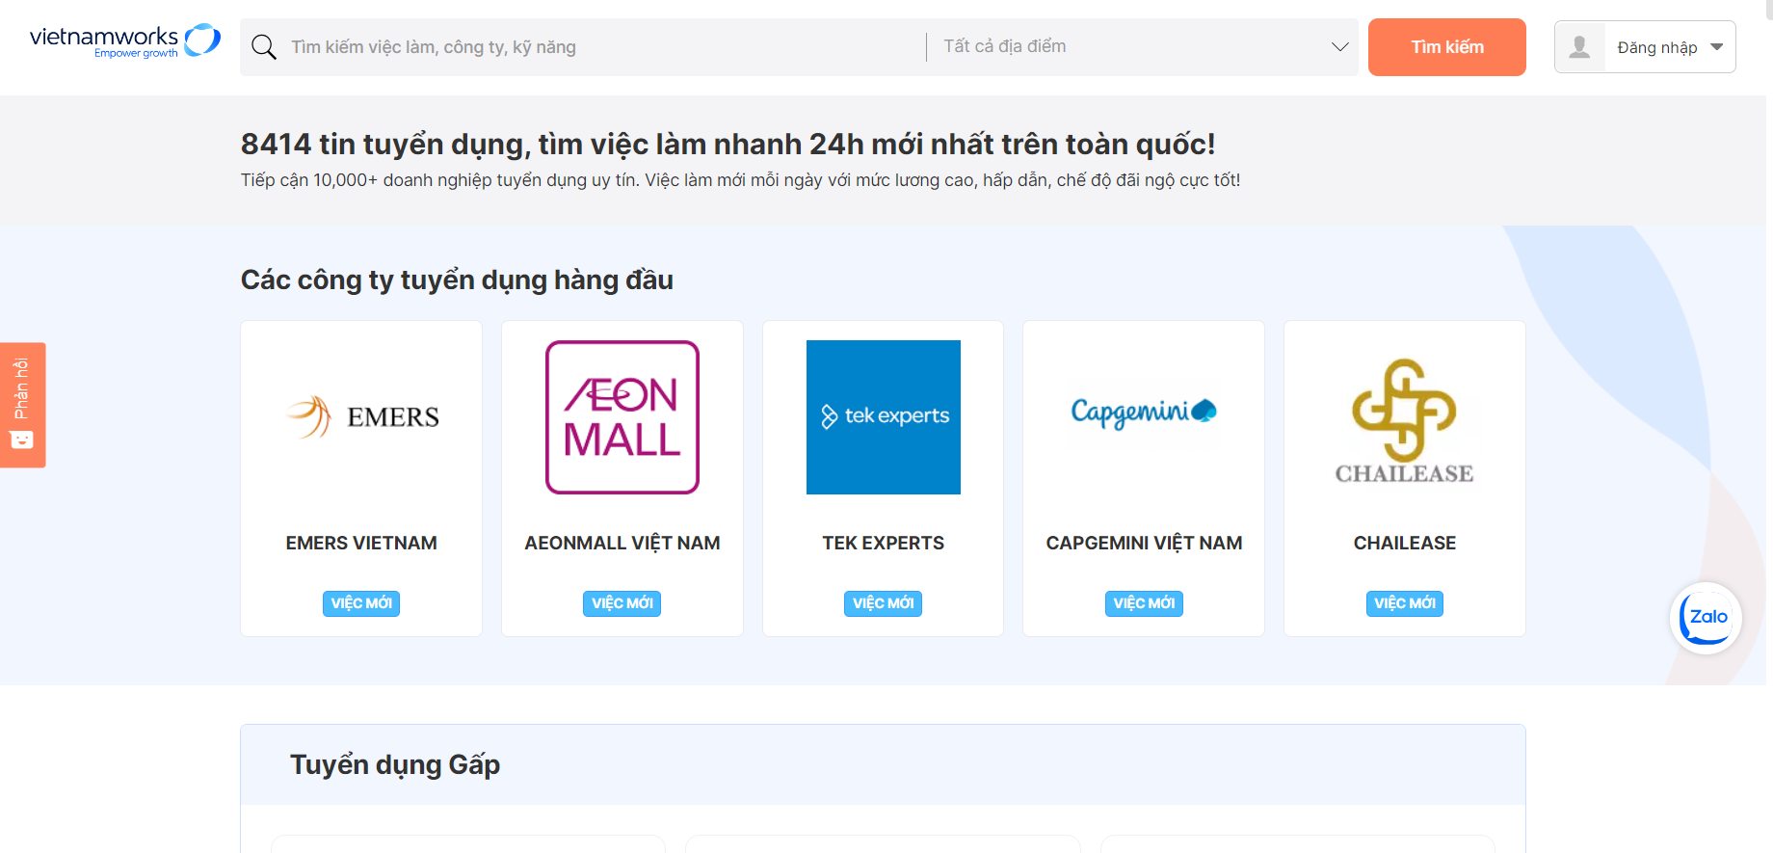
I. TỔNG QUAN ĐỀ TÀI
3. Khảo sát
Hình 2 Mẫu tham khảo trên website Vietnamwork

Slide 8
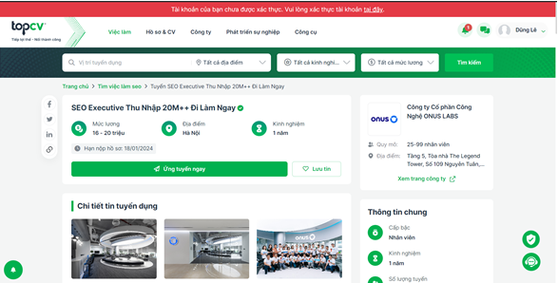
I. TỔNG QUAN ĐỀ TÀI
3. Khảo sát
Hình 3 Mẫu tham khảo xem chi tiết bài đăng trên website Topcv

Slide 9
I. TỔNG QUAN ĐỀ TÀI
4. Quy trình nghiệp vụ
Khi người ứng tuyển vào website đăng ký và tìm kiếm việc làm, họ sẽ tìm hiểu, tìm kiếm việc làm phù hợp với bản thân qua những bài đăng tại trang web và tiến hành đăng ký nếu tìm được việc làm ưng ý. Người ứng tuyển sẽ đăng nhập lần đầu vào hệ thống và chức năng Form ứng tuyển để thêm mới 1 hồ sơ ứng tuyển. Hệ thống sẽ tự động lưu và cập nhật số lượng bài đăng trong dữ liệu và cập nhật dữ liệu hồ sơ ứng tuyển.
Khi người ứng tuyển vào website đăng ký và tìm kiếm việc làm, họ sẽ tìm hiểu, tìm kiếm việc làm phù hợp với bản thân qua những bài đăng tại trang web và tiến hành đăng ký nếu tìm được việc làm ưng ý. Người ứng tuyển sẽ đăng nhập lần đầu vào hệ thống và chức năng Form ứng tuyển để thêm mới 1 hồ sơ ứng tuyển. Hệ thống sẽ tự động lưu và cập nhật dữ liệu hồ sơ ứng tuyển.

Slide 10
I. TỔNG QUAN ĐỀ TÀI
4. Quy trình nghiệp vụ
Khi người ứng tuyển vào website đăng ký và tìm kiếm việc làm, họ sẽ tìm hiểu, tìm kiếm việc làm phù hợp với bản thân qua những bài đăng tại trang web và tiến hành đăng ký nếu tìm được việc làm ưng ý. Người ứng tuyển sẽ đăng nhập lần đầu vào hệ thống và chức năng Form ứng tuyển để thêm mới 1 hồ sơ ứng tuyển. Hệ thống sẽ tự động lưu và cập nhật số lượng bài đăng trong dữ liệu và cập nhật dữ liệu hồ sơ ứng tuyển.
Quy trình tìm kiếm công việc: Người ứng tuyển có thể tìm kiếm công việc ưng ý phù hợp với bản thân thông qua chức năng tìm kiếm trong website tìm kiếm và đăng ký việc làm. Người ứng tuyển sẽ nhập tên công việc, nơi làm việc, hệ thống sẽ lọc ra và đưa lên màn hình có tình trạng hợp lệ để đăng ký không.
Quy trình nộp cv công việc: Có thể không cần đăng nhập hoặc đăng nhập. Người ứng tuyển chọn vào bài đăng công việc mong muốn và chọn nộp hồ sơ cv sau đó điền thông tin theo yêu cầu hệ thống sau đó nộp hồ sơ.

Slide 11
I. TỔNG QUAN ĐỀ TÀI
4. Quy trình nghiệp vụ
Khi người ứng tuyển vào website đăng ký và tìm kiếm việc làm, họ sẽ tìm hiểu, tìm kiếm việc làm phù hợp với bản thân qua những bài đăng tại trang web và tiến hành đăng ký nếu tìm được việc làm ưng ý. Người ứng tuyển sẽ đăng nhập lần đầu vào hệ thống và chức năng Form ứng tuyển để thêm mới 1 hồ sơ ứng tuyển. Hệ thống sẽ tự động lưu và cập nhật số lượng bài đăng trong dữ liệu và cập nhật dữ liệu hồ sơ ứng tuyển.
Khi doanh nghiệp vào website cần đăng ký thông tin doanh nghiệp và chờ duyệt. Sau khi đăng nhập hệ thống, doanh nghiệp có thể đăng bài đăng sau đó chờ quản lý duyệt, bài đăng sẽ tự động cập nhật lên trên trang web hiển thị.

Slide 12
I. TỔNG QUAN ĐỀ TÀI
4. Quy trình nghiệp vụ
Khi người ứng tuyển vào website đăng ký và tìm kiếm việc làm, họ sẽ tìm hiểu, tìm kiếm việc làm phù hợp với bản thân qua những bài đăng tại trang web và tiến hành đăng ký nếu tìm được việc làm ưng ý. Người ứng tuyển sẽ đăng nhập lần đầu vào hệ thống và chức năng Form ứng tuyển để thêm mới 1 hồ sơ ứng tuyển. Hệ thống sẽ tự động lưu và cập nhật số lượng bài đăng trong dữ liệu và cập nhật dữ liệu hồ sơ ứng tuyển.
Quy trình đăng ký doanh nghiệp: Doanh nghiệp muốn đăng ký cần nhập đầy đủ thông tin công ty theo yêu cầu hệ thống và chờ phê duyệt trong vòng 5 ngày.
Quy trình đăng bài: Doanh nghiệp muốn thêm bài đăng lên trang web sẽ phải thông qua việc thêm bài đăng rồi sẽ phải thông qua phần duyệt của admin, trang web sẽ được thêm bài đăng nếu nội dung bài đăng đầy đủ và không vi phạm pháp luật.

Slide 13
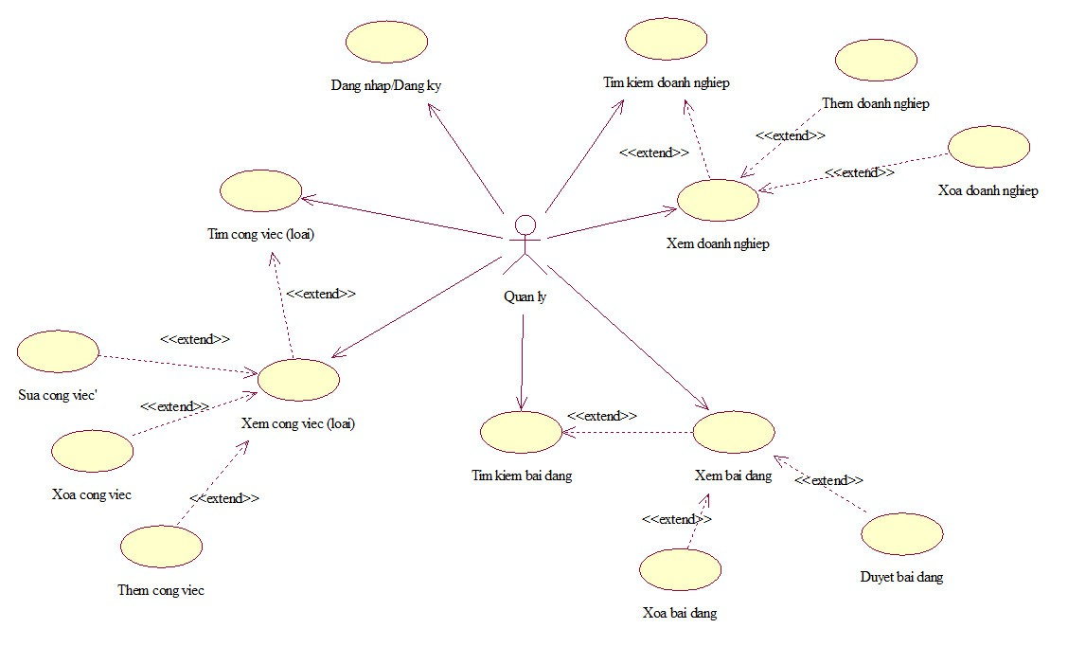
II. PHÂN TÍCH THIẾT KẾ HỆ THỐNG
1. Các sơ đồ
Hình 4 Sơ đồ usecase hệ thống

Slide 14
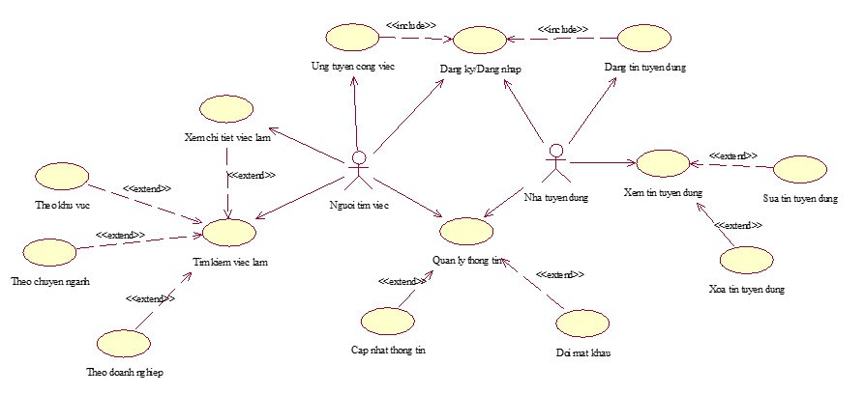
II. PHÂN TÍCH THIẾT KẾ HỆ THỐNG
1. Các sơ đồ
Hình 5 Sơ đồ usecase chức năng hệ thống

Slide 15
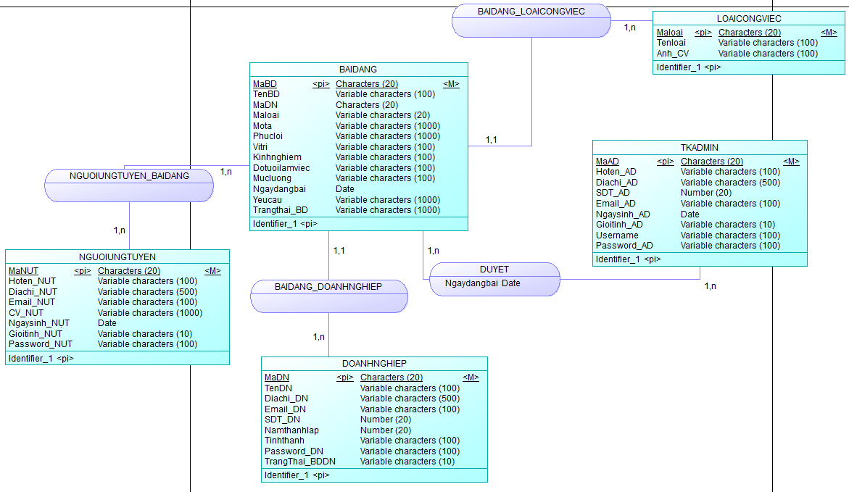
II. PHÂN TÍCH THIẾT KẾ HỆ THỐNG
1. Các sơ đồ
Hình 6 Sơ đồ ERD

Slide 16
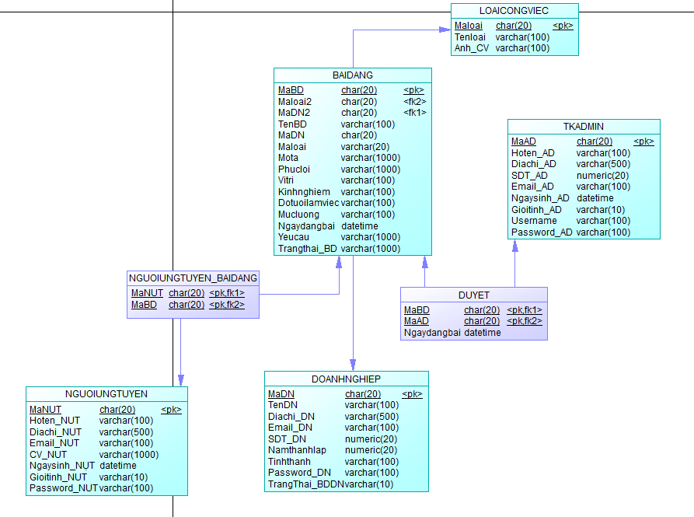
II. PHÂN TÍCH THIẾT KẾ HỆ THỐNG
1. Các sơ đồ
Hình 7 Sơ đồ PDM

Slide 17
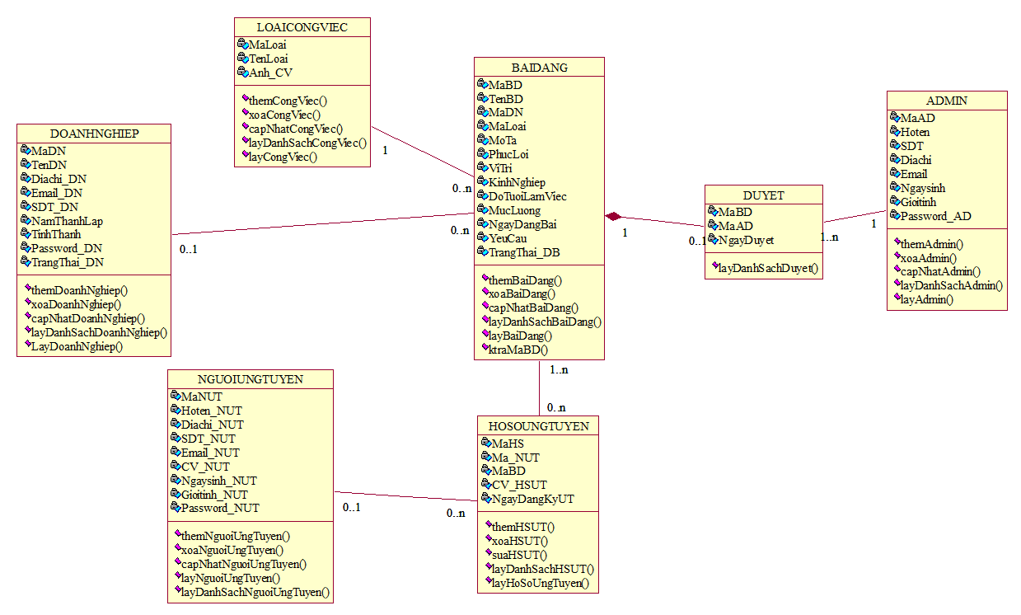
II. PHÂN TÍCH THIẾT KẾ HỆ THỐNG
1. Các sơ đồ
Hình 8 Sơ đồ lớp mức phân tích

Slide 18
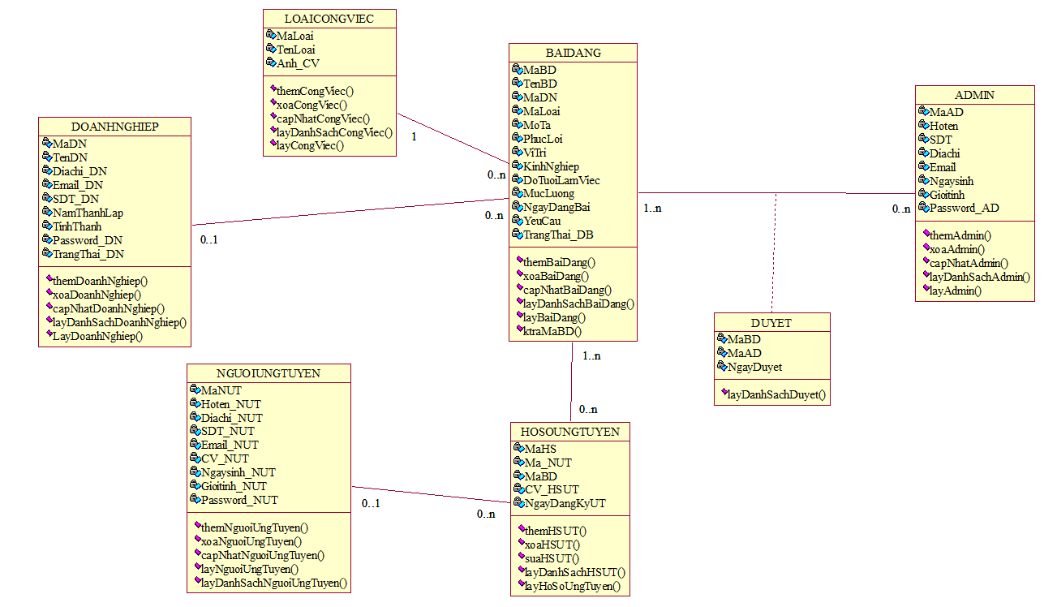
II. PHÂN TÍCH THIẾT KẾ HỆ THỐNG
1. Các sơ đồ
Hình 9 Sơ đồ lớp mức chi tiết

Slide 19
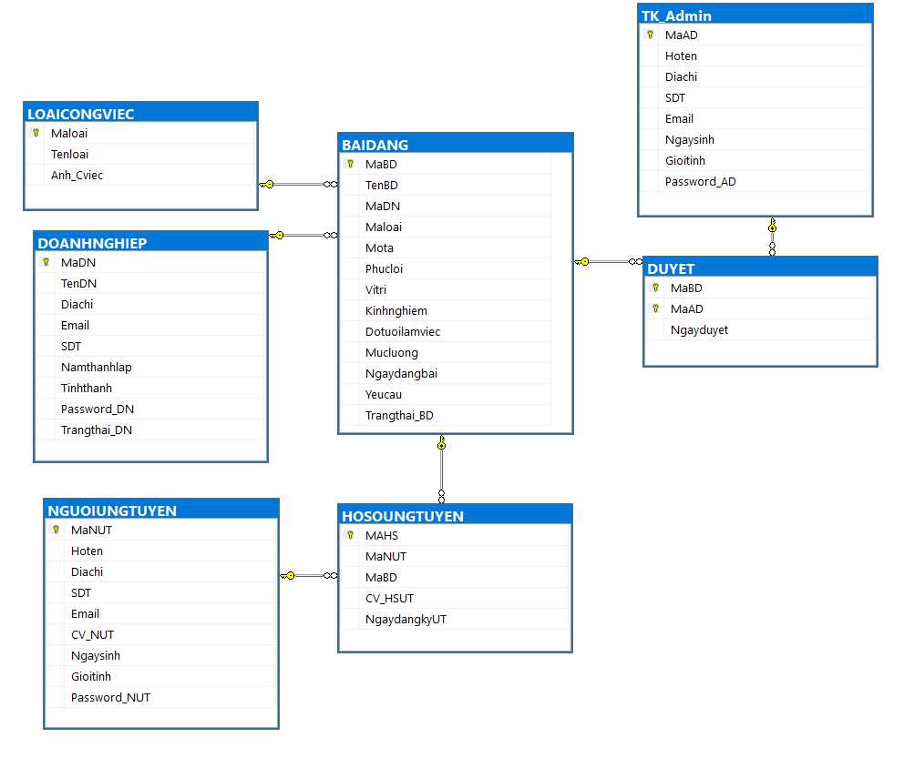
II. PHÂN TÍCH THIẾT KẾ HỆ THỐNG
1. Các sơ đồ
Hình 10 Sơ đồ quan hệ dữ liệu

Slide 20

III. HIỆN THỰC ỨNG DỤNG
1. Giao diện dành cho Khách
Hình 11 Giao diện trang chủ của khách

Slide 21
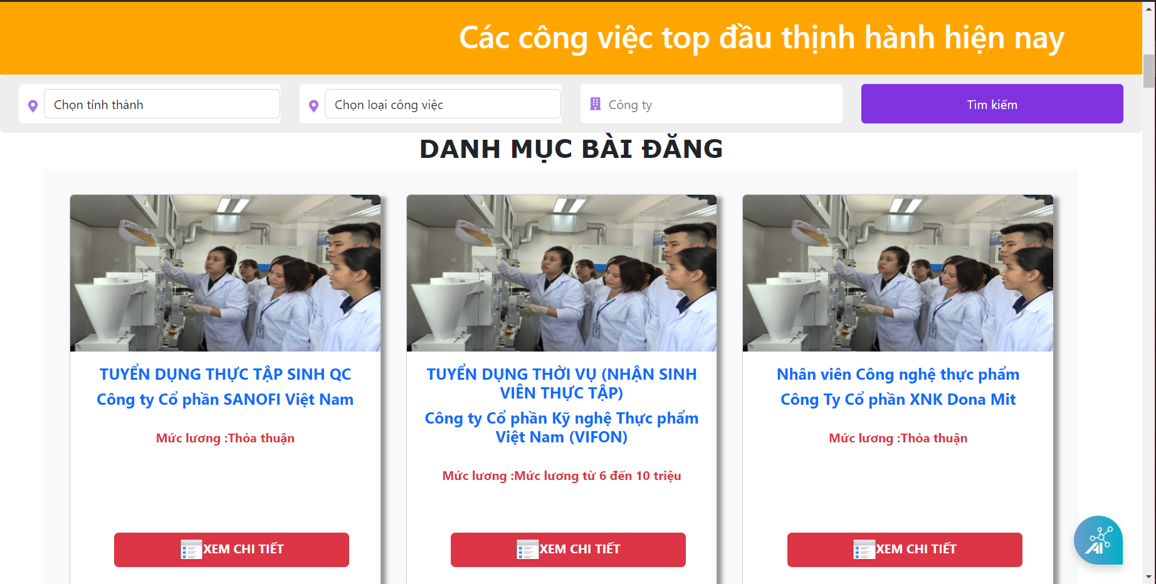
III. HIỆN THỰC ỨNG DỤNG
1. Giao diện dành cho Khách
Hình 12 Giao diện trang chủ của khách

Slide 22
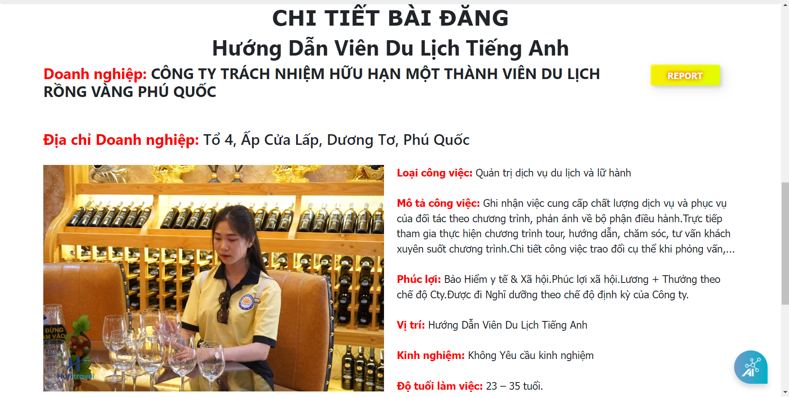
III. HIỆN THỰC ỨNG DỤNG
1. Giao diện dành cho Khách
Hình 13 Giao diện trang xem chi tiết bài đăng của khách

Slide 23
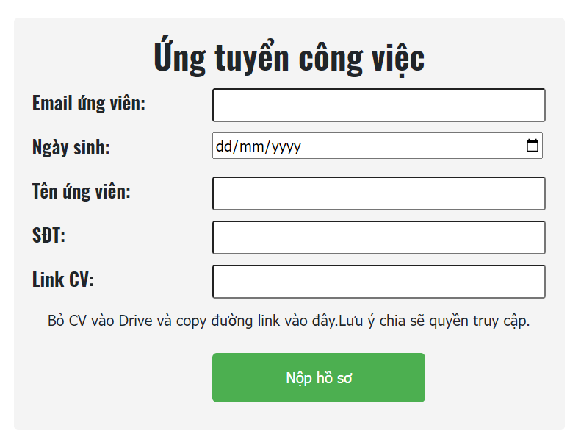
III. HIỆN THỰC ỨNG DỤNG
1. Giao diện dành cho Khách
Hình 14 Giao diện trang nộp hồ sơ ứng tuyển của khách

Slide 24
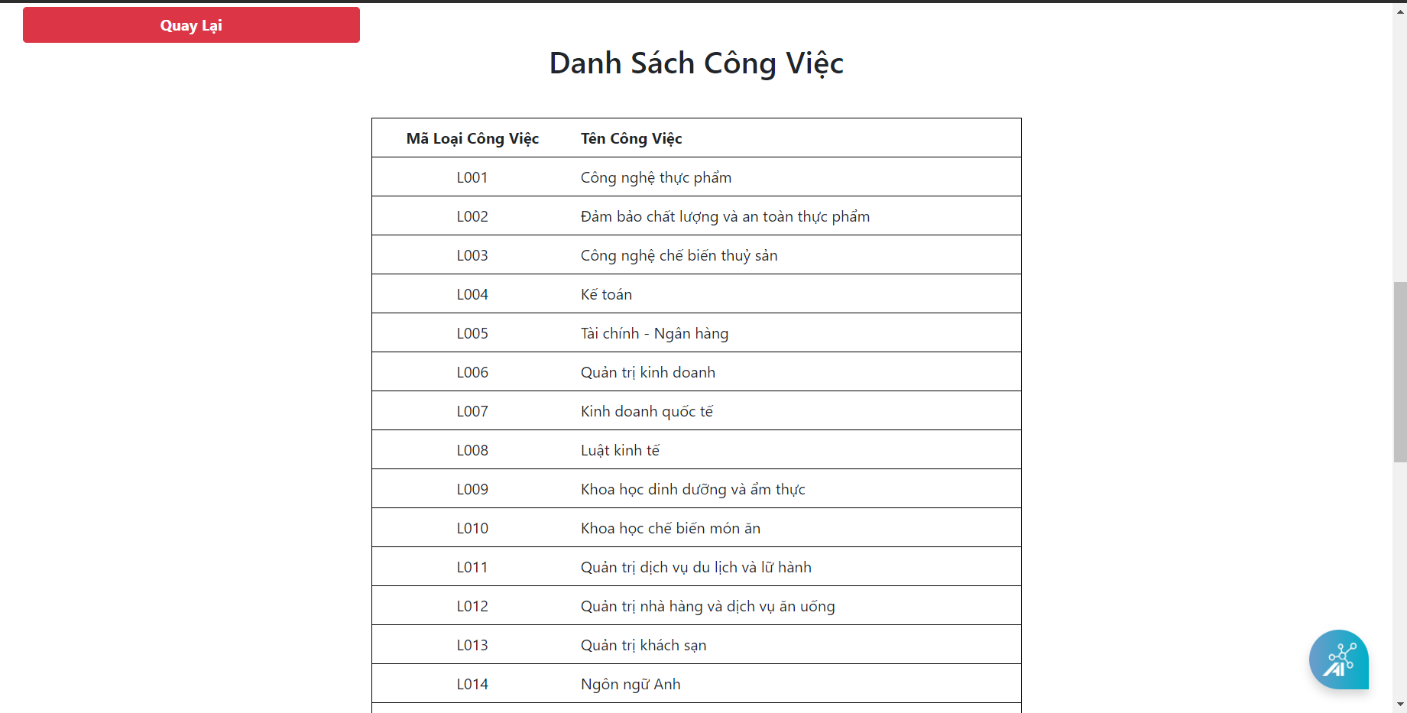
III. HIỆN THỰC ỨNG DỤNG
1. Giao diện dành cho Khách
Hình 15 Giao diện trang danh sách công việc

Slide 25
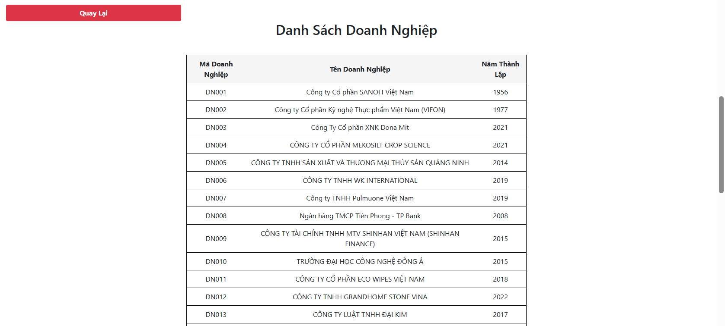
III. HIỆN THỰC ỨNG DỤNG
1. Giao diện dành cho Khách
Hình 16 Giao diện trang danh sách doanh nghiệp

Slide 26
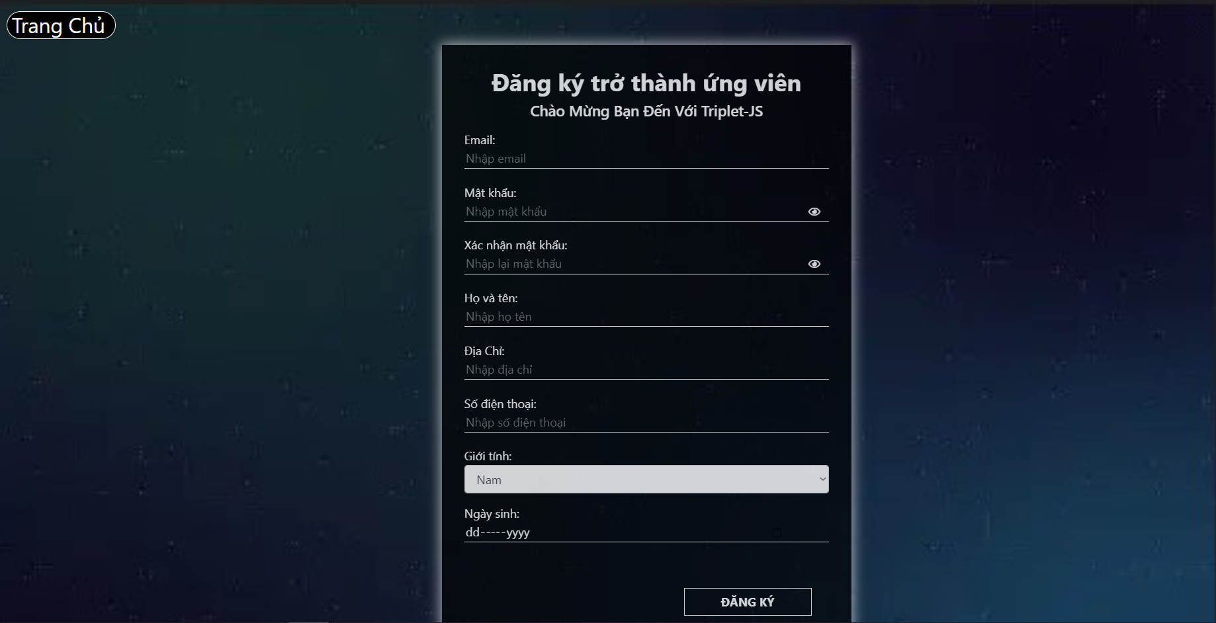
III. HIỆN THỰC ỨNG DỤNG
1. Giao diện dành cho Khách
Hình 17 Giao diện trang đăng ký dành cho ứng viên

Slide 27
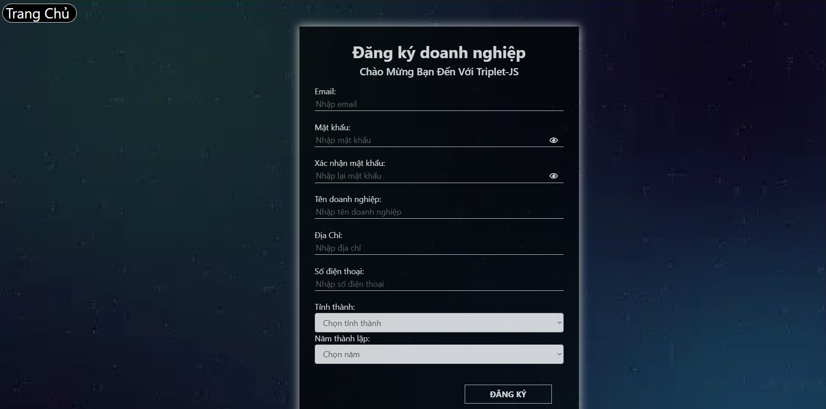
III. HIỆN THỰC ỨNG DỤNG
1. Giao diện dành cho Khách
Hình 18 Giao diện trang đăng ký dành cho doanh nghiệp

Slide 28
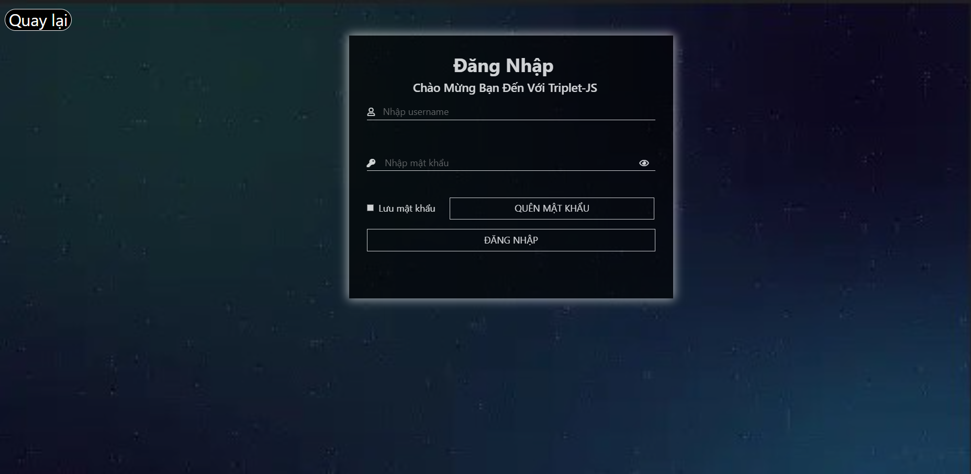
III. HIỆN THỰC ỨNG DỤNG
1. Giao diện dành cho Khách
Hình 19 Giao diện trang đăng đăng nhập cho admin

Slide 29
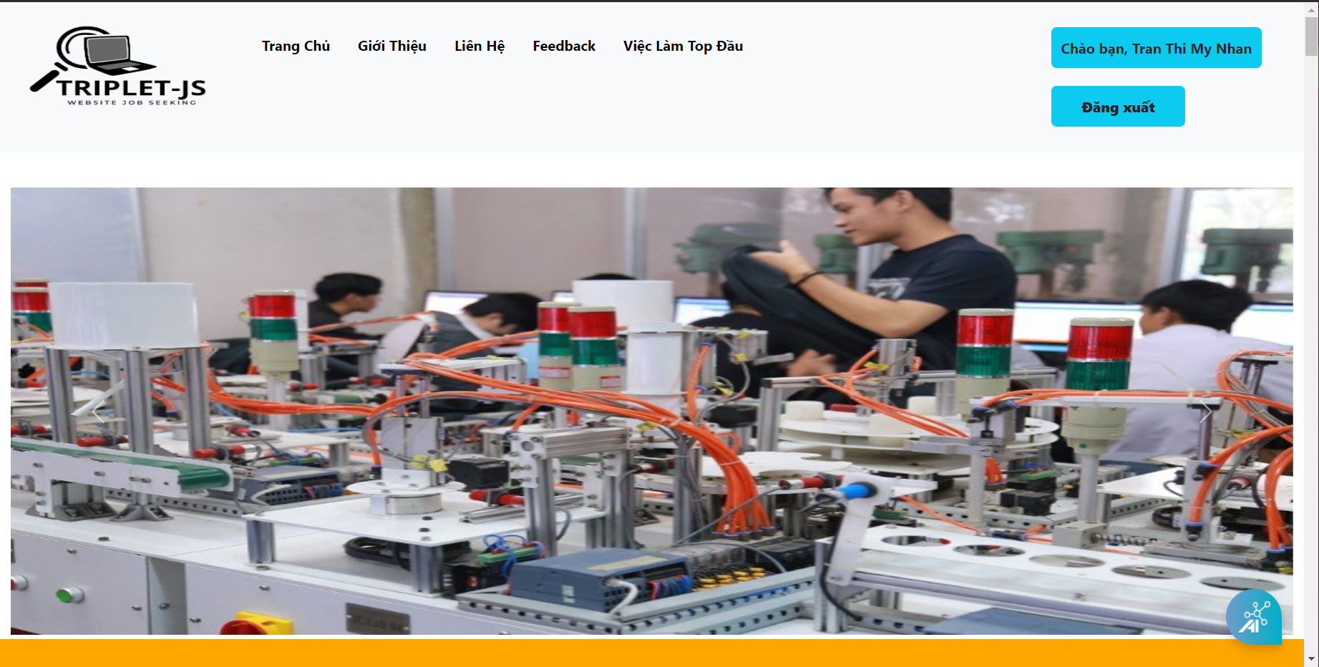
III. HIỆN THỰC ỨNG DỤNG
2. Giao diện dành cho Ứng Viên
Hình 20 Giao diện trang chủ của ứng viên

Slide 30
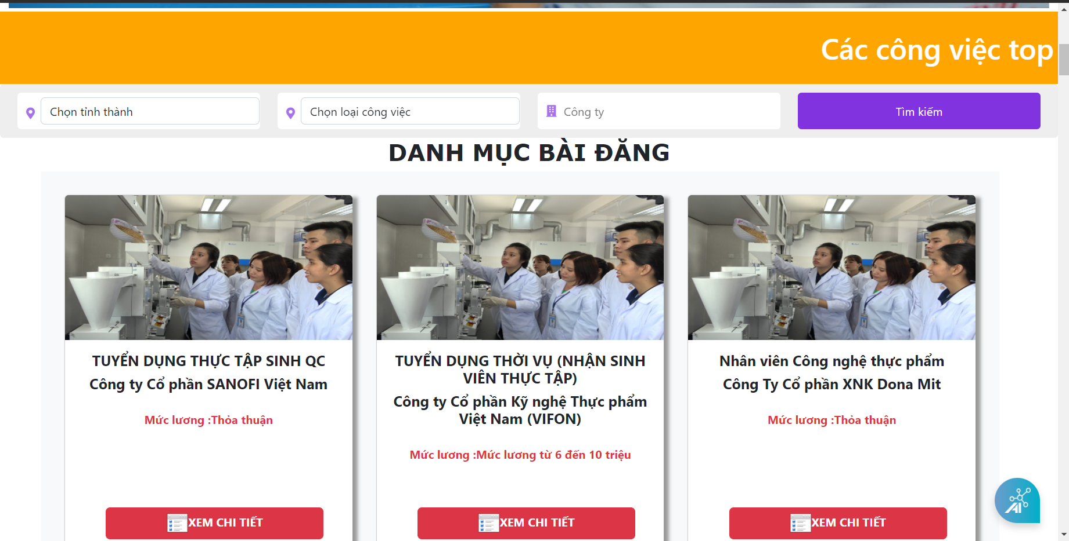
III. HIỆN THỰC ỨNG DỤNG
2. Giao diện dành cho Ứng Viên
Hình 21 Giao diện trang chủ của ứng viên

Slide 31
III. HIỆN THỰC ỨNG DỤNG
2. Giao diện dành cho Ứng Viên
Hình 22 Giao diện xem chi tiết bài đăng của ứng viên

Slide 32
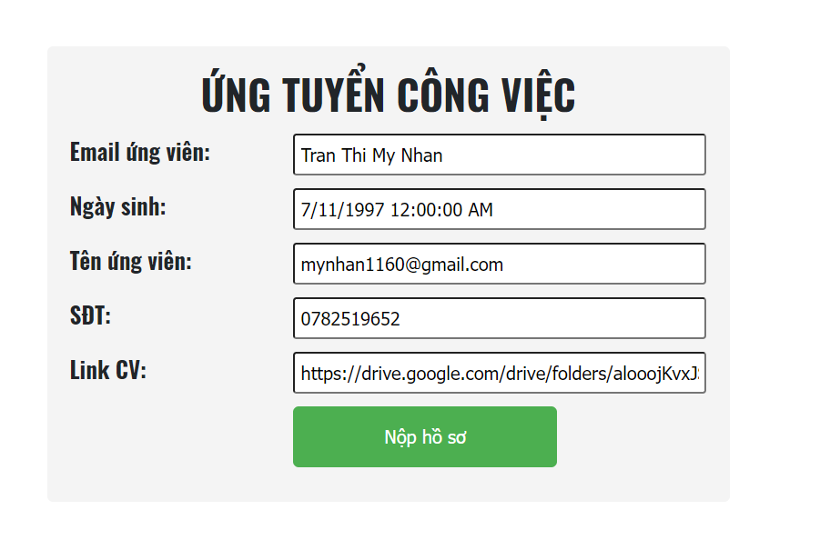
III. HIỆN THỰC ỨNG DỤNG
2. Giao diện dành cho Ứng Viên
Hình 23 Giao diện nộp hồ sơ ứng tuyển của ứng viên

Slide 33
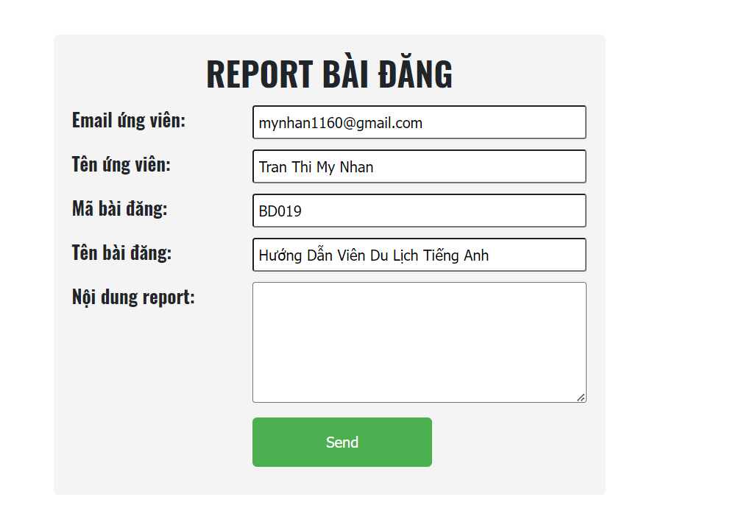
III. HIỆN THỰC ỨNG DỤNG
2. Giao diện dành cho Ứng Viên
Hình 24 Giao diện report bài đăng của ứng viên

Slide 34
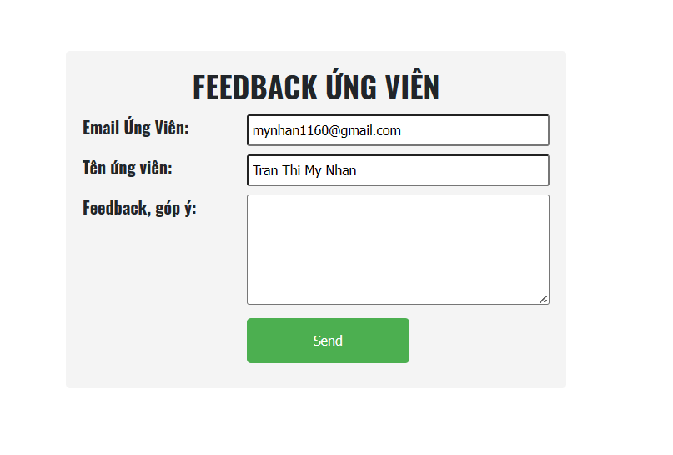
III. HIỆN THỰC ỨNG DỤNG
2. Giao diện dành cho Ứng Viên
Hình 25 Giao diện feedback bài đăng của ứng viên

Slide 35
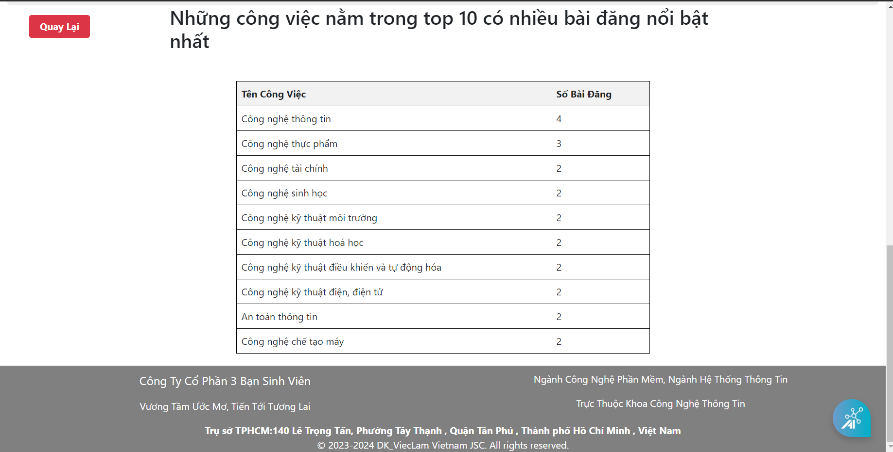
III. HIỆN THỰC ỨNG DỤNG
2. Giao diện dành cho Ứng Viên
Hình 26 Giao diện 10 công việc nổi bật

Slide 36
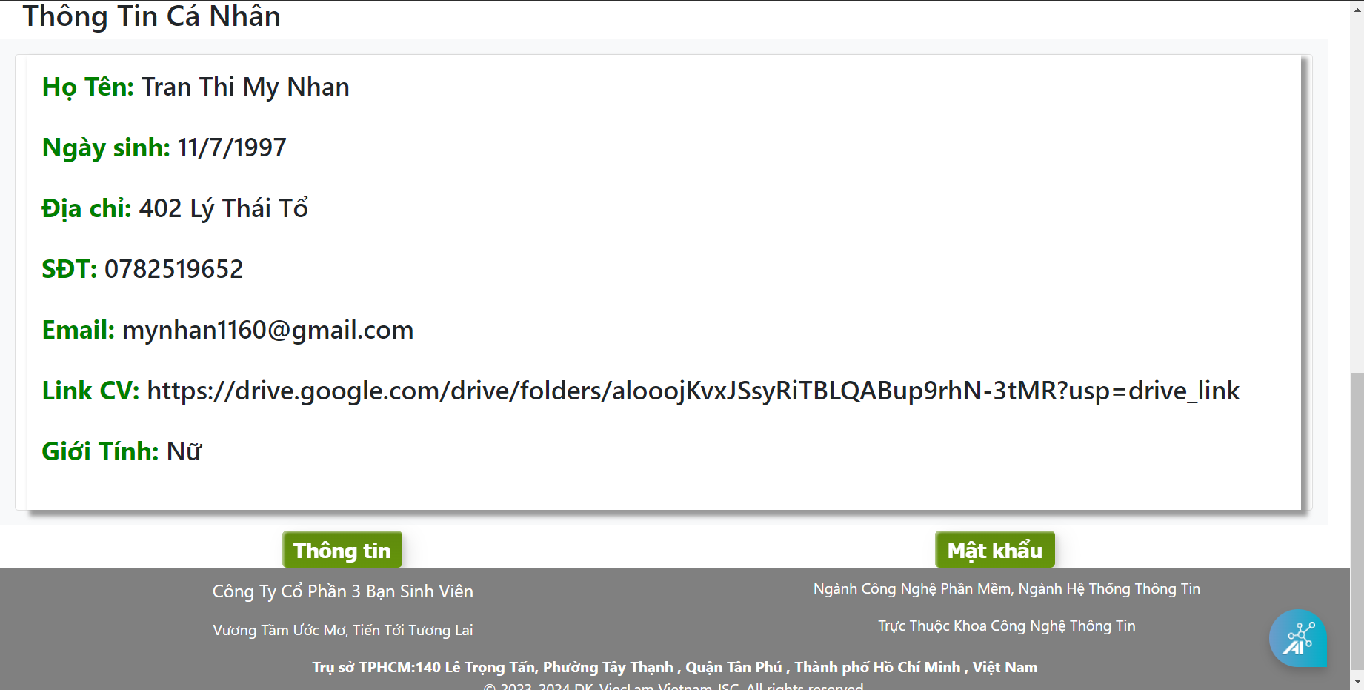
III. HIỆN THỰC ỨNG DỤNG
2. Giao diện dành cho Ứng Viên
Hình 27 Giao diện thông tin cá nhân của ứng viên

Slide 37
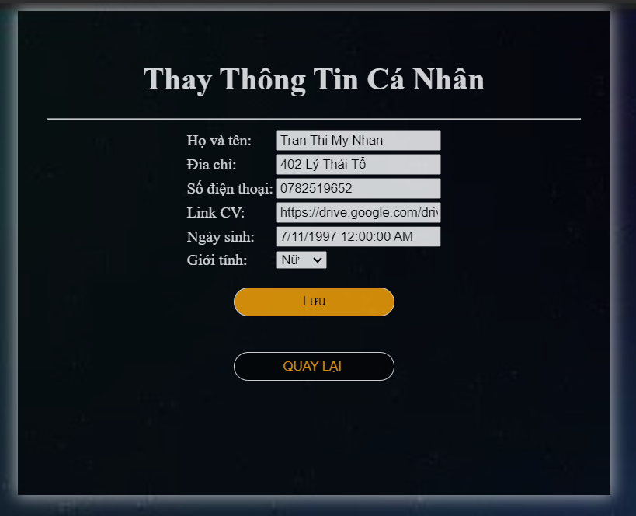
III. HIỆN THỰC ỨNG DỤNG
2. Giao diện dành cho Ứng Viên
Hình 28 Giao diện thay đổi thông tin cá nhân của ứng viên

Slide 38
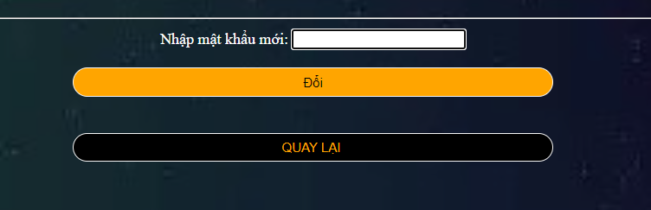
III. HIỆN THỰC ỨNG DỤNG
2. Giao diện dành cho Ứng Viên
Hình 29 Giao diện thay đổi mật khẩu cá nhân của ứng viên

Slide 39
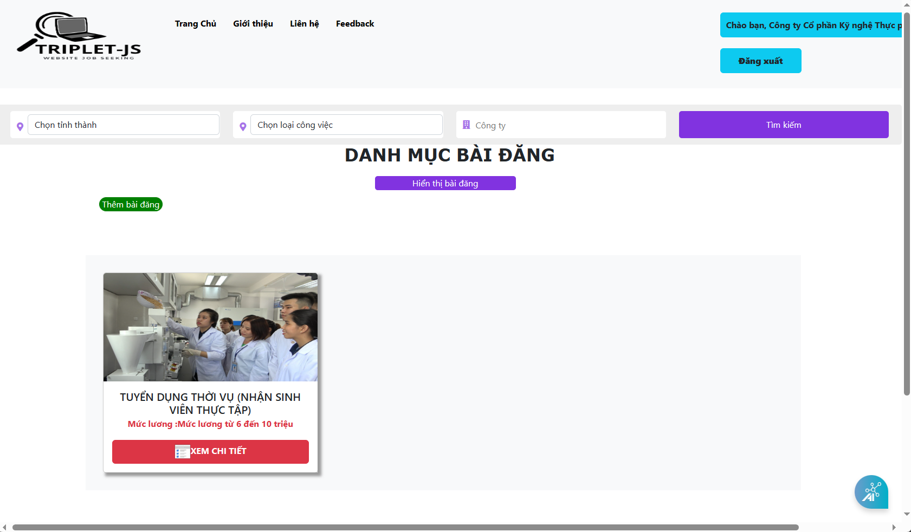
III. HIỆN THỰC ỨNG DỤNG
3. Giao diện dành cho Doanh Nghiệp
Hình 30 Giao diện trang chủ của doanh nghiệp

Slide 40
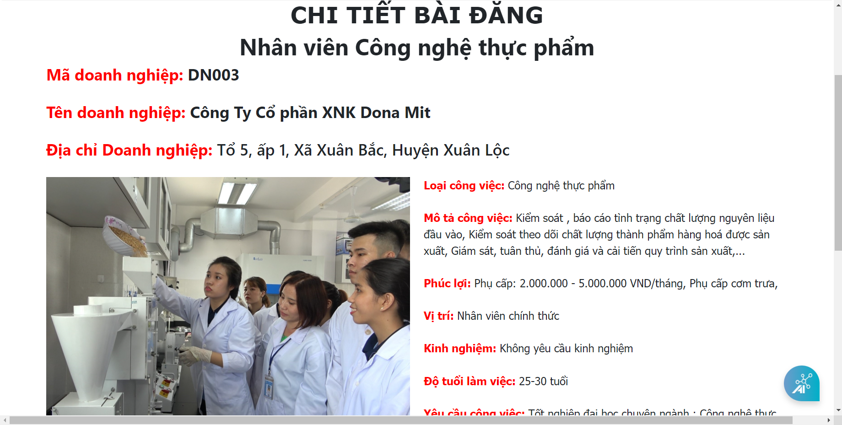
III. HIỆN THỰC ỨNG DỤNG
3. Giao diện dành cho Doanh Nghiệp
Hình 31 Giao diện trang xem chi tiết bài đăng của doanh nghiệp

Slide 41
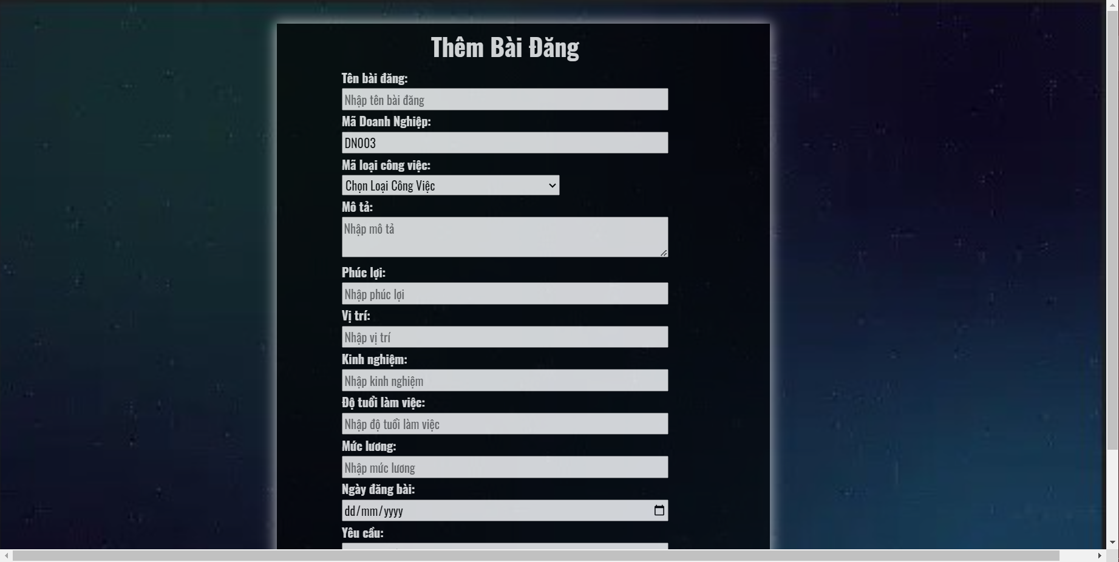
III. HIỆN THỰC ỨNG DỤNG
3. Giao diện dành cho Doanh Nghiệp
Hình 32 Giao diện trang thêm bài đăng của doanh nghiệp

Slide 42
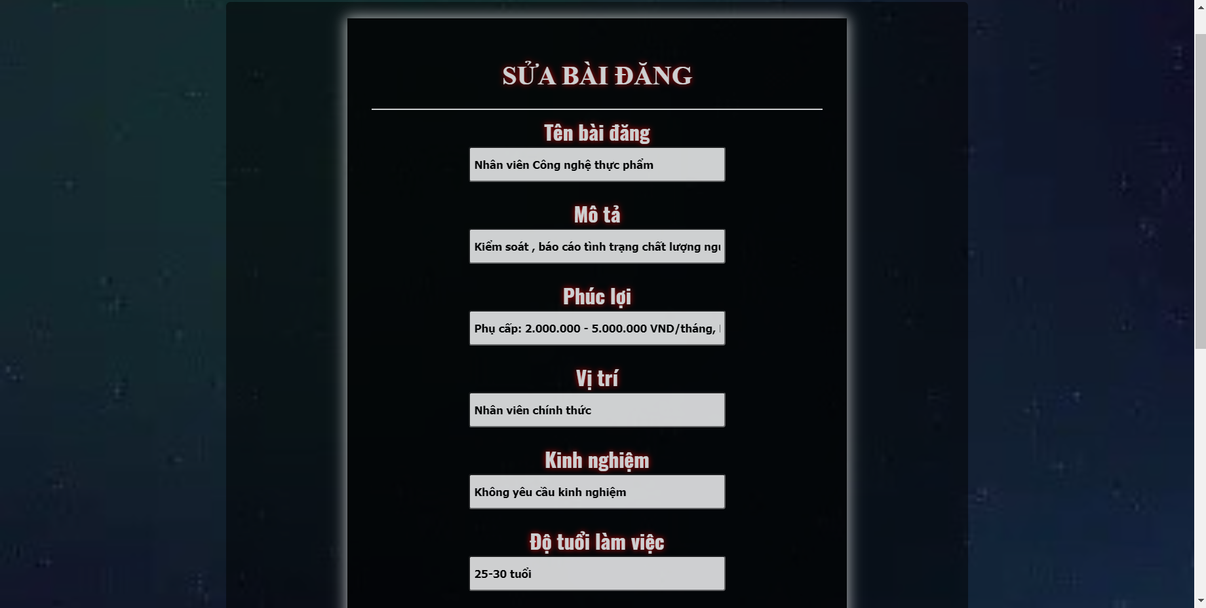
III. HIỆN THỰC ỨNG DỤNG
3. Giao diện dành cho Doanh Nghiệp
Hình 33 Giao diện trang sửa bài đăng của doanh nghiệp

Slide 43
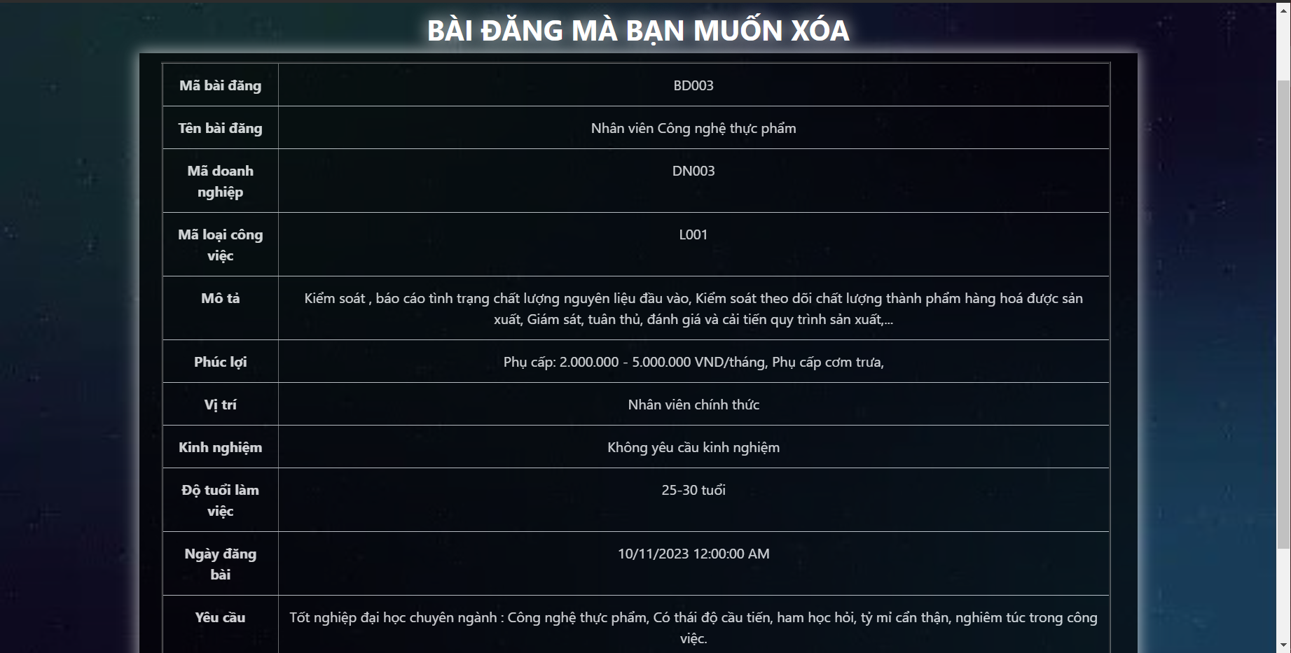
III. HIỆN THỰC ỨNG DỤNG
3. Giao diện dành cho Doanh Nghiệp
Hình 34 Giao diện trang xóa bài đăng của doanh nghiệp

Slide 44
III. HIỆN THỰC ỨNG DỤNG
3. Giao diện dành cho Doanh Nghiệp
Hình 35 Giao diện trang xóa bài đăng của doanh nghiệp

Slide 45
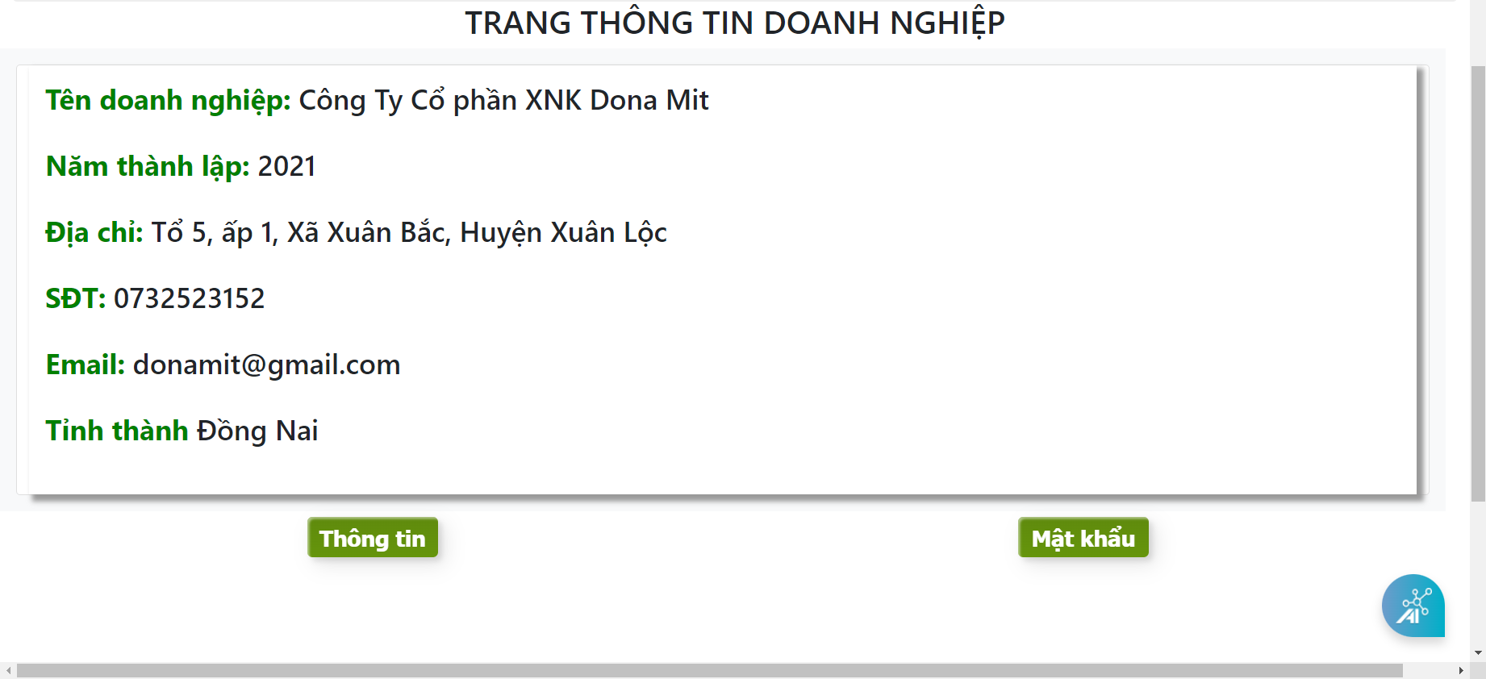
III. HIỆN THỰC ỨNG DỤNG
3. Giao diện dành cho Doanh Nghiệp
Hình 36 Giao diện trang thông tin doanh nghiệp

Slide 46
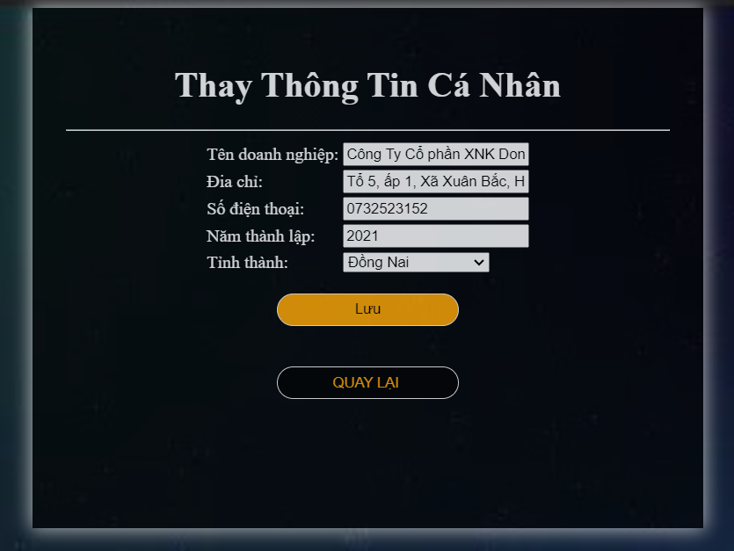
III. HIỆN THỰC ỨNG DỤNG
3. Giao diện dành cho Doanh Nghiệp
Hình 37 Giao diện thay đổi thông tin doanh nghiệp

Slide 47
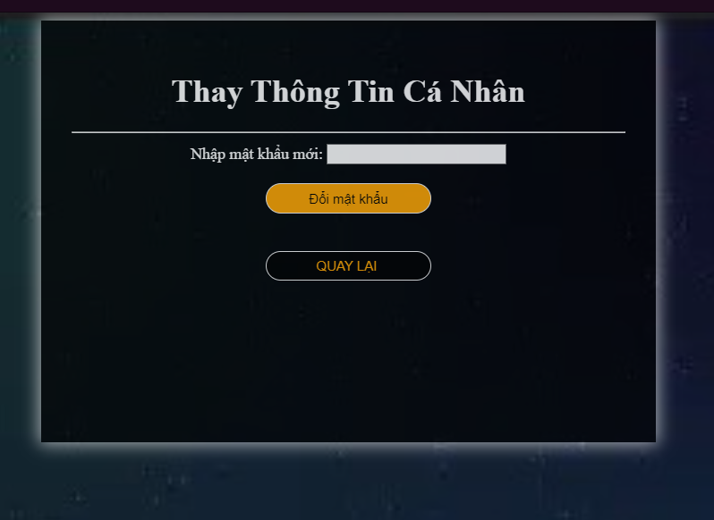
III. HIỆN THỰC ỨNG DỤNG
3. Giao diện dành cho Doanh Nghiệp
Hình 38 Giao diện thay đổi mật khẩu doanh nghiệp

Slide 48
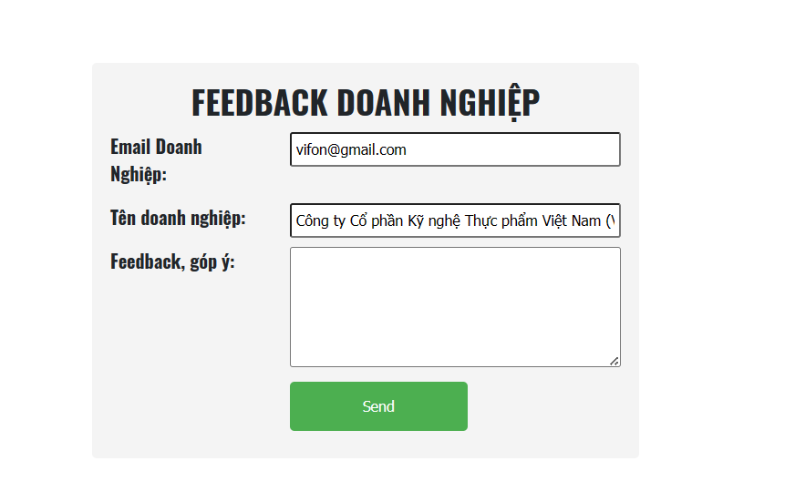
III. HIỆN THỰC ỨNG DỤNG
3. Giao diện dành cho Doanh Nghiệp
Hình 39 Giao diện trang feedback của doanh nghiệp

Slide 49
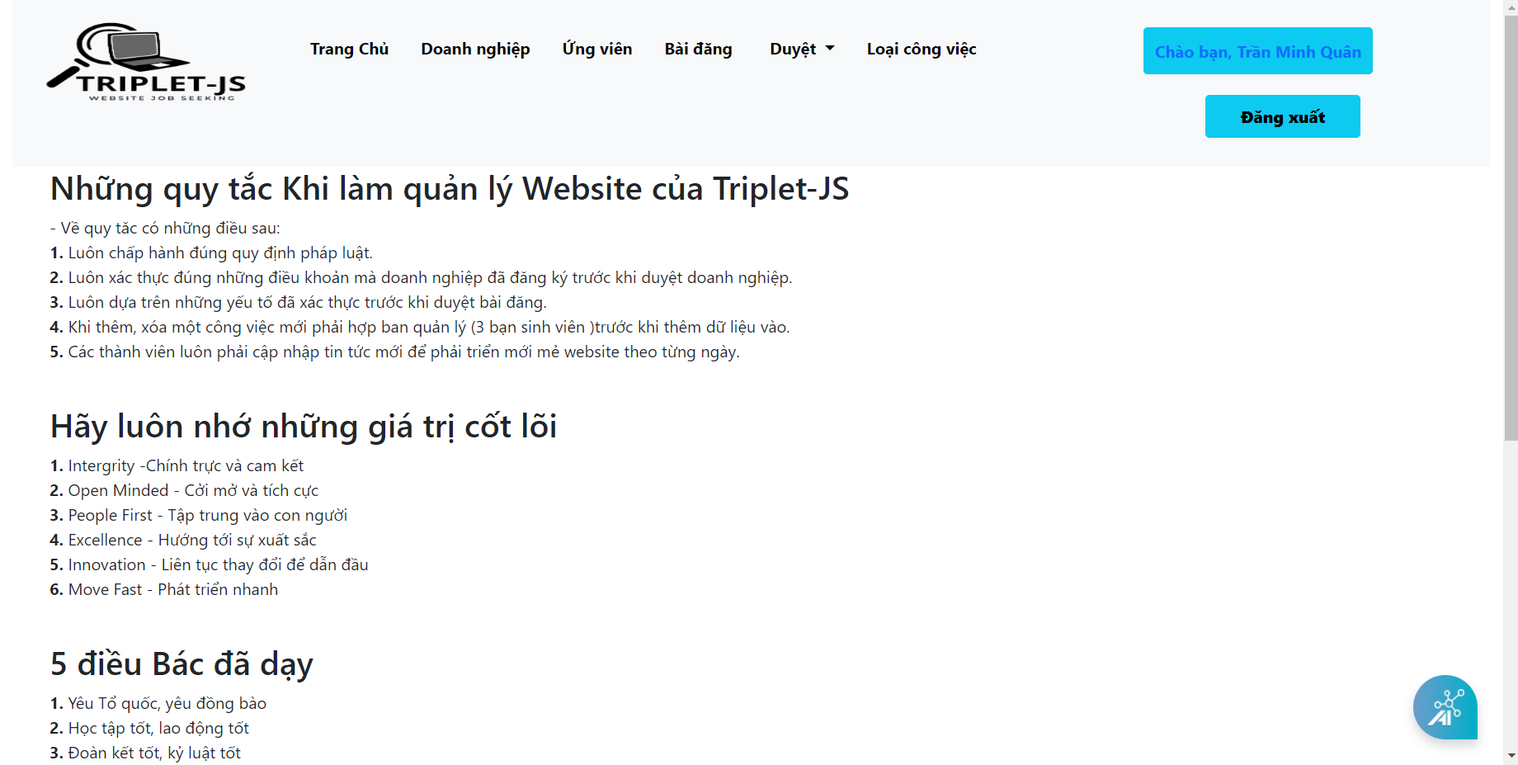
III. HIỆN THỰC ỨNG DỤNG
4. Giao diện dành cho Admin
Hình 40 Giao diện trang chủ của admin

Slide 50
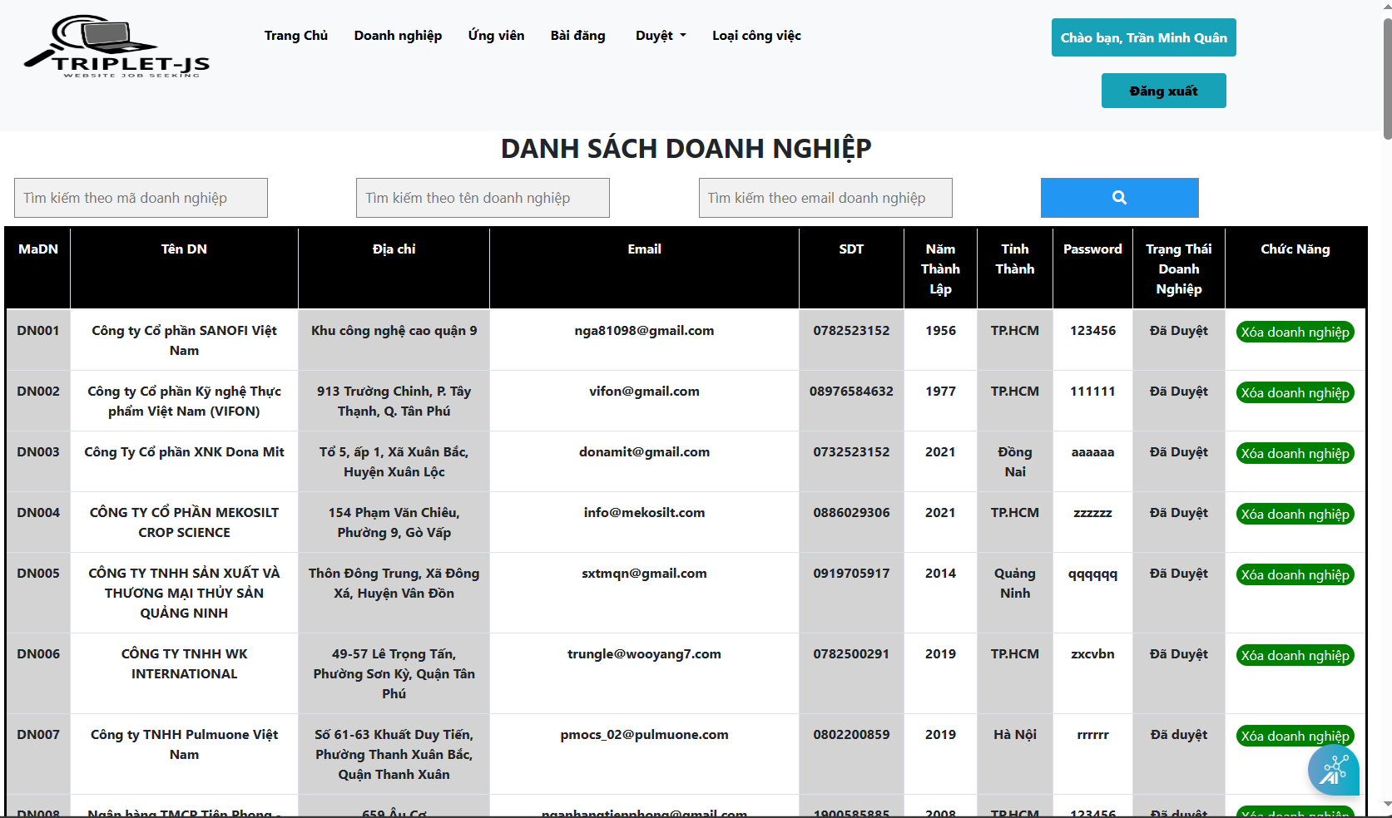
III. HIỆN THỰC ỨNG DỤNG
4. Giao diện dành cho Admin
Hình 41 Giao diện trang quản lý doanh nghiệp

Slide 51
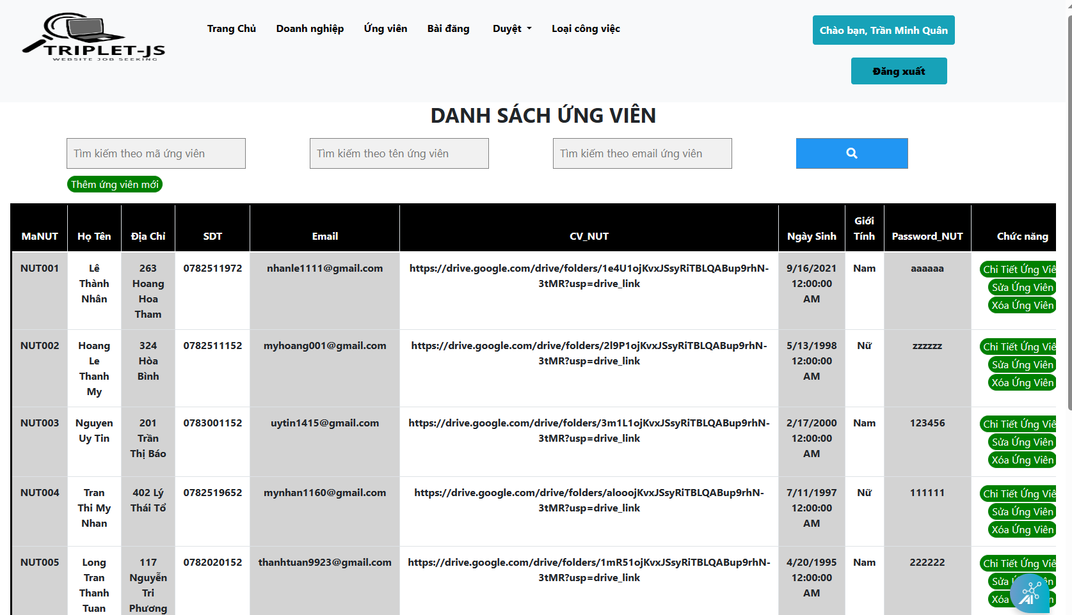
III. HIỆN THỰC ỨNG DỤNG
4. Giao diện dành cho Admin
Hình 42 Giao diện trang quản lý ứng viên

Slide 52
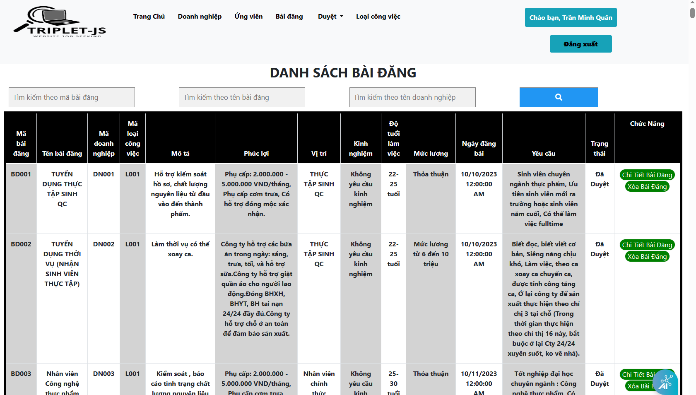
III. HIỆN THỰC ỨNG DỤNG
4. Giao diện dành cho Admin
Hình 43 Giao diện trang quản lý bài đăng

Slide 53
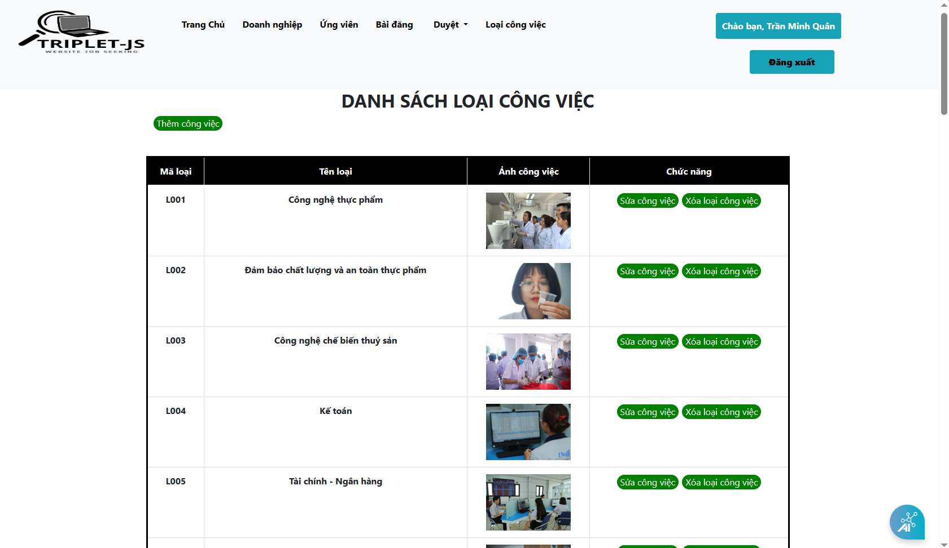
III. HIỆN THỰC ỨNG DỤNG
4. Giao diện dành cho Admin
Hình 44 Giao diện trang quản lý loại công việc

Slide 54
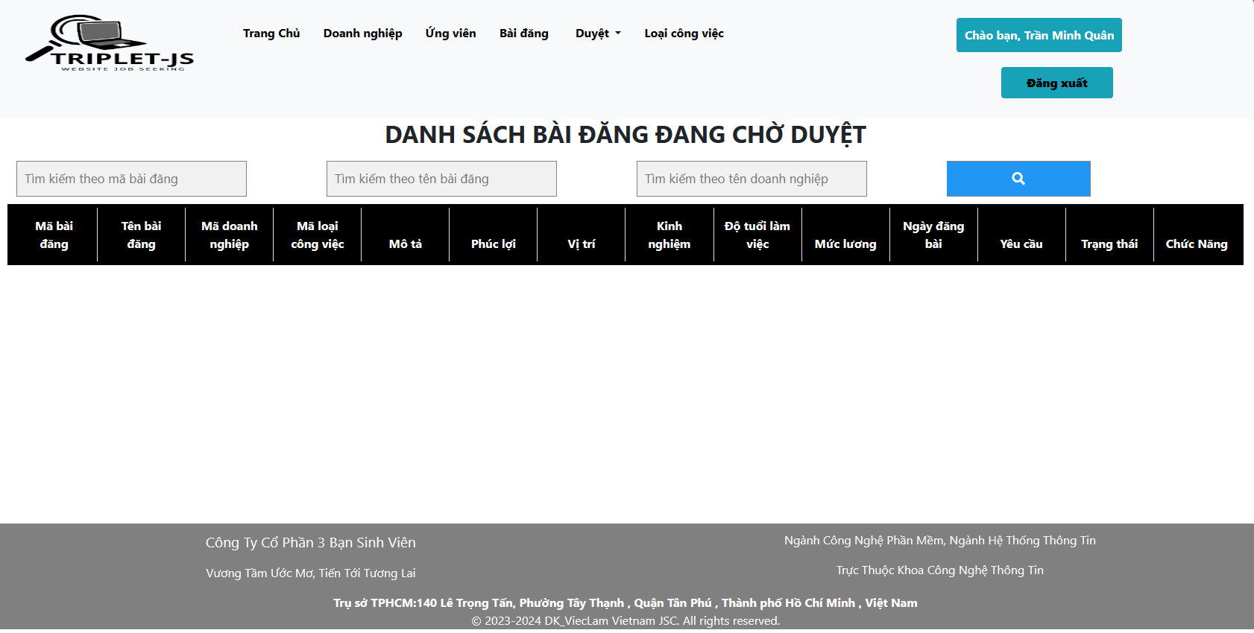
III. HIỆN THỰC ỨNG DỤNG
4. Giao diện dành cho Admin
Hình 45 Giao diện trang quản lý duyệt bài đăng

Slide 55
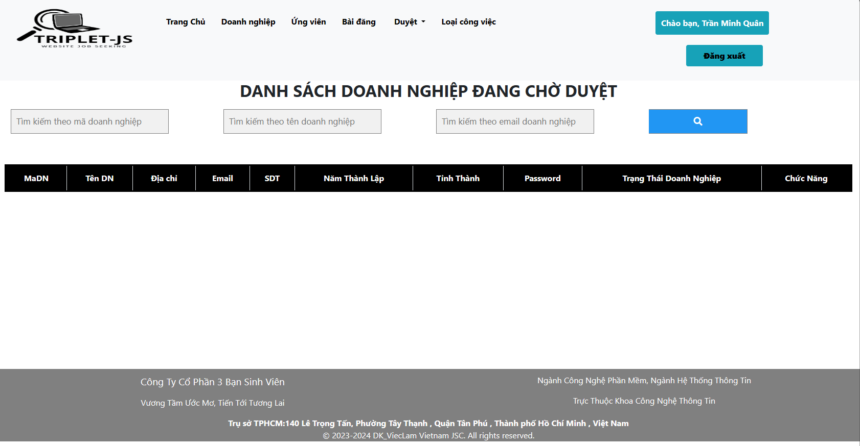
III. HIỆN THỰC ỨNG DỤNG
4. Giao diện dành cho Admin
Hình 46 Giao diện trang quản lý duyệt doanh nghiệp

Slide 56
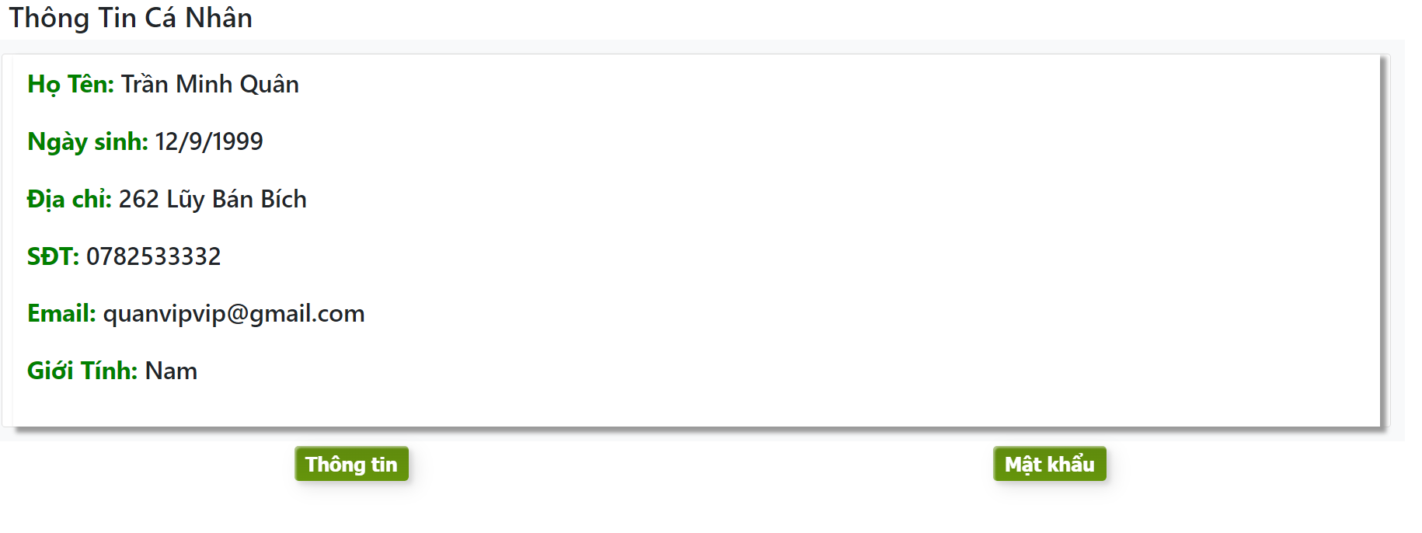
III. HIỆN THỰC ỨNG DỤNG
4. Giao diện dành cho Admin
Hình 47 Giao diện trang thông tin cá nhân admin

Slide 57
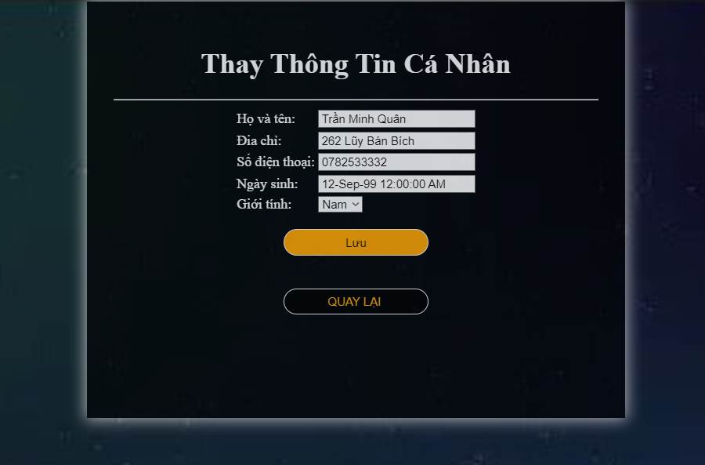
III. HIỆN THỰC ỨNG DỤNG
4. Giao diện dành cho Admin
Hình 48 Giao diện trang thay đổi thông tin cá nhân admin

Slide 58
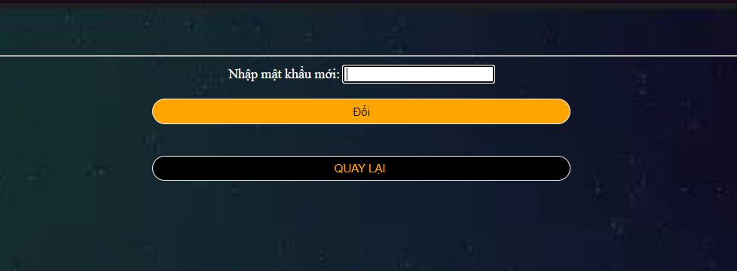
III. HIỆN THỰC ỨNG DỤNG
4. Giao diện dành cho Admin
Hình 49 Giao diện trang thay đổi mật khẩu cá nhân admin

Slide 59
IV. KẾT LUẬN VÀ HƯỚNG PHÁT TRIỂN
1. Công việc thực hiện
Đối với quản lý
Quản lý Bài Đăng
Quản lý Doanh Nghiệp
Quản lý Ứng Viên
Quản lý Loại Công Việc
Quản lý Duyệt Bài Đăng
Quản lý Duyệt Doanh Nghiệp
Tìm kiếm thông tin Ứng Viên
Tìm kiếm thông tin Doanh Nghiệp

Slide 60
IV. KẾT LUẬN VÀ HƯỚNG PHÁT TRIỂN
1. Công việc thực hiện
Đối với User (Doanh Nghiệp & Ứng Viên)
Đối với Doanh Nghiệp
Quản lý Bài Đăng (Thêm, Xóa, Sửa, Xem chi tiết bài đăng)
Tìm kiếm bài đăng theo Tỉnh Thành, Công Việc
Feedback trang web

Slide 61
IV. KẾT LUẬN VÀ HƯỚNG PHÁT TRIỂN
1. Công việc thực hiện
Đối với User (Doanh Nghiệp & Ứng Viên)
Đối với Ứng Viên
Xem chi tiết tất cả bài đăng đã được duyệt
Nộp CV không cần đăng nhập
Nộp CV khi đăng nhập
Tìm kiếm bài đăng theo Tỉnh Thành, Công Việc, Tên Doanh Nghiệp
Feedback trang web
Report bài đăng

Slide 62
IV. KẾT LUẬN VÀ HƯỚNG PHÁT TRIỂN
2. Hướng phát triển
Tối ưu hóa giao diện người dùng: Cải thiện giao diện của người dùng để màu sắc hơn, thân thiện với người dùng. Thêm tính năng thông báo để tương tác giữa người quản lí trang web đối với doanh nghiệp và người ứng tuyển. Thêm tính năng tìm kiếm dựa trên mức lương, chức vụ, ...
Cải thiện bảo mật website: Gồm những yếu tố như bảo mật tài khoản người dùng, bảo mật đường link website.
Tối ưu và mở rộng cơ sở dữ liệu việc làm: Lập nên kế hoạch để thu thập thông tin từ xã hội bao gồm các công ty, trung tâm việc làm, trường đại học và nhiều tổ chức khác nhau. Giúp cho trang web được cung cấp một số lượng lớn công việc đa dạng để người dùng có thể lựa chọn

Slide 63
IV. KẾT LUẬN VÀ HƯỚNG PHÁT TRIỂN
2. Hướng phát triển
Nâng cao tính năng giao tiếp xã hội: Xây dựng cộng đồng trực tuyến dành cho những người tìm việc làm cũng như những nhà tuyển dụng có thể trao đổi thông tin, kinh nghiệm và tạo các mối quan hệ. Có thể thực hiện thông qua hệ diễn đàn, tích hợp nền tảng xã hội khác nhau.
Theo dõi cả cải thiện hiệu suất website: Dựa trên các bài đăng, số người sử dụng phân loại theo doanh nghiệp và người ứng tuyển việc làm thống kê và đánh giá hiệu suất của trang web, tỷ lệ tương tác và đánh giá, góp ý từ người dùng. Từ đấy cải thiện và tối ưu hóa trải nghiệm người dùng.

Slide 64
V. TÀI LIỆU THAM KHẢO
[1] Đinh Nguyễn Trọng Nghĩa, ASP.NET MVC Toàn tập - Lập trình Web HUFI, truy cập lần cuối ngày 19/11/2023, từ https://www.youtube.com/watch?v=Y_gJyI_3cZ4&list=PLf5IPckgFwFUdtFXnvNjwgFdflTjKk0gF
[2] W3School HTML, https://www.w3schools.com/
[3] Kteam, https://howkteam.vn/
[4]TopCV, https://www.topcv.vn/?ref=you
[5]Vietnamwork, https://www.vietnamworks.com/

Slide 65

CHÚNG EM XIN CHÂN THÀNH CẢM ƠN THẦY ĐÃ LẮNG NGHE
BÀI THUYẾT TRÌNH CỦA NHÓM CHÚNG EM

